Slide 1
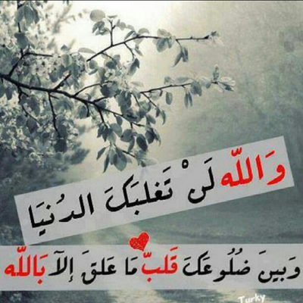
قلب يحب
02 محرم 1439 هـ
23 شتنبر 2017 م

Slide 2
قلب
يحب
02 محرم 1439 هـ
23 شتنبر 2017 م

Slide 3
لماذا حب الله ؟
كيف نحب الله ؟
ثمار محبة الله.

Slide 7
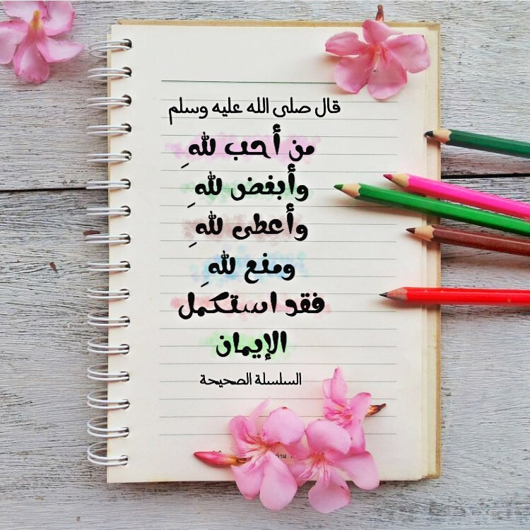

Slide 8
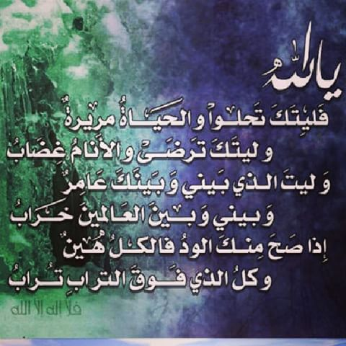

Slide 9
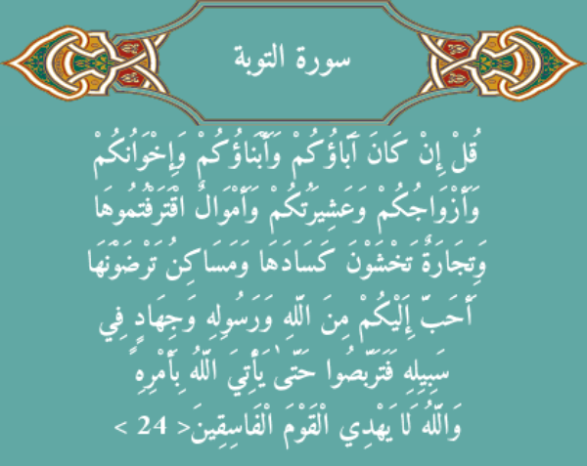

Slide 10
لماذا الحب ؟
لأنه لا يليق أن يكون لغير الله.
لأن عطاءه لا يقابل عطاء.
لأن معاملته تجارة لن تبور.
لأن حبه يفجر الطاقات.
لأن حبه يحول بينك و بين معصيته.
لأن حبه نجاة.

Slide 11
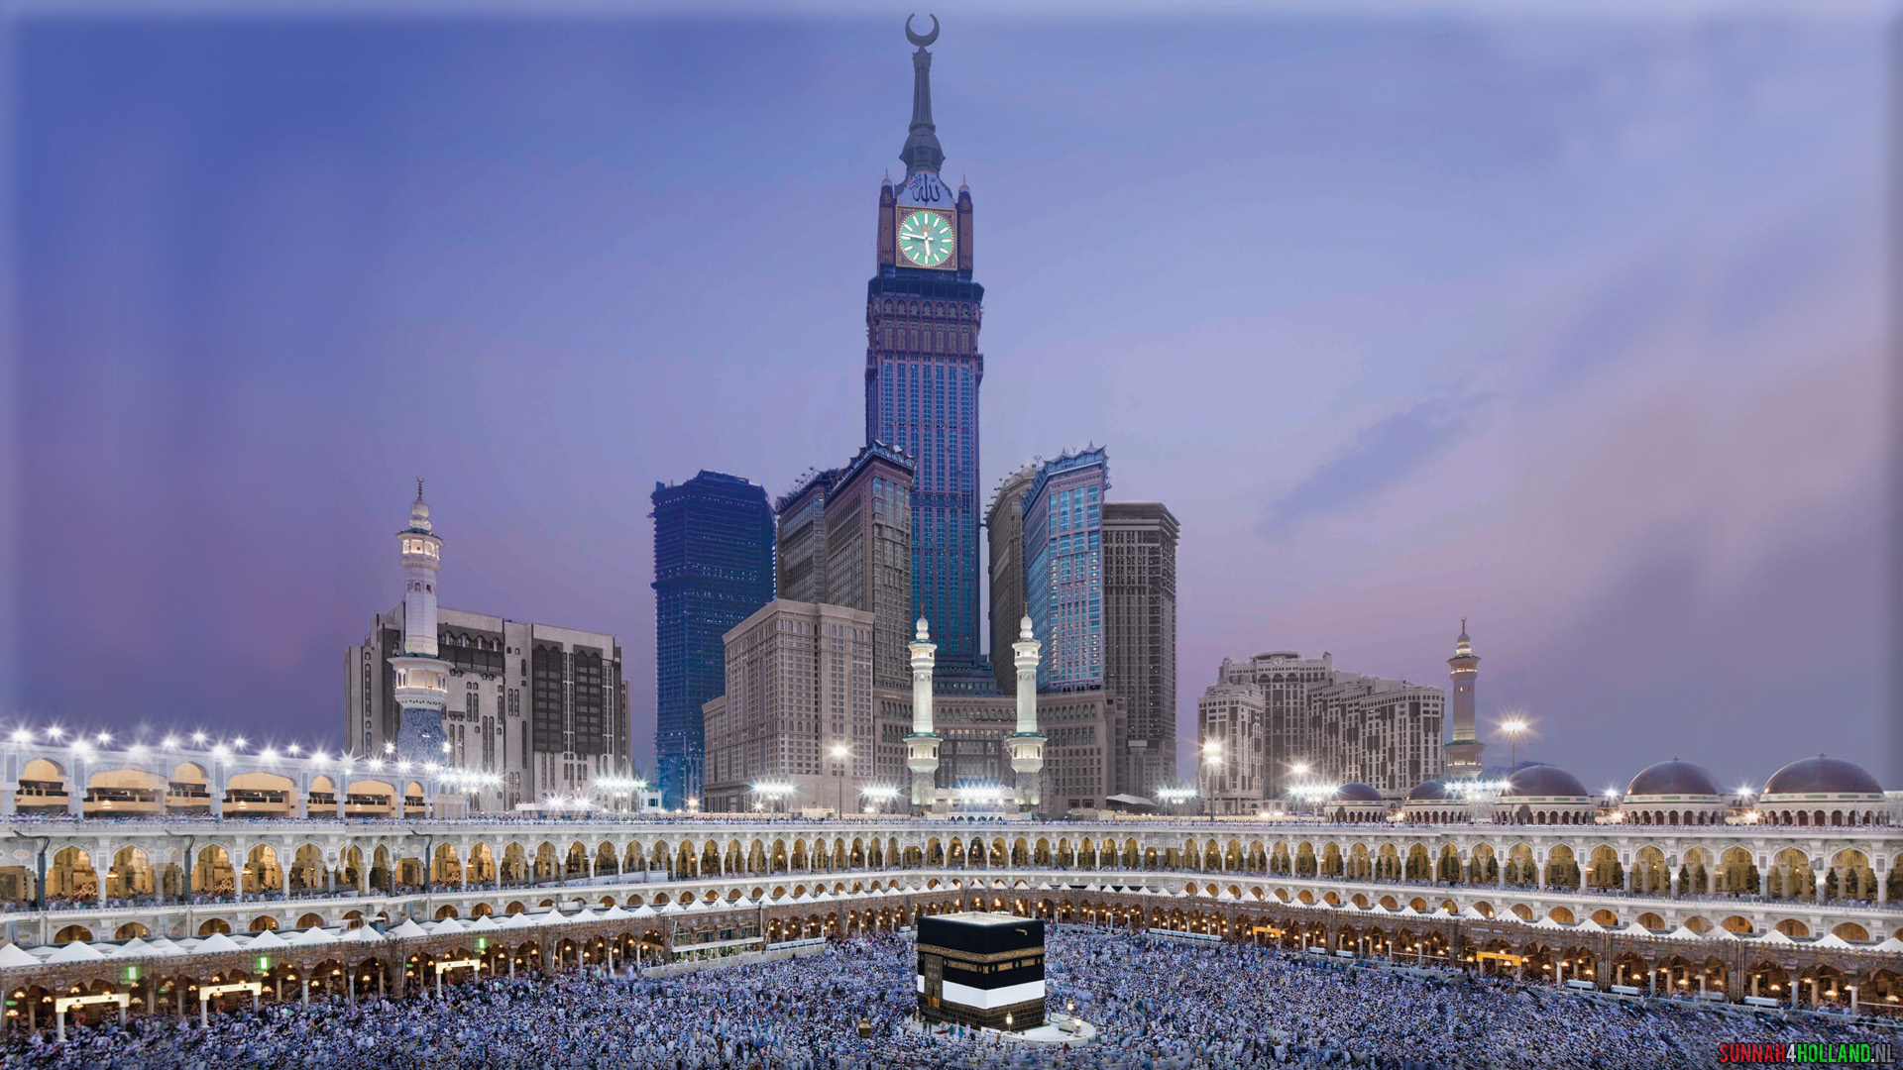
علي رضي الله عنه : و الله لو علمت أن غدا
أجلي ما قدرت أن أزيد في عملي
و الله لو كشف الغطاء ما ازدت يقينا

Slide 12
كيف نحب ؟

Slide 13
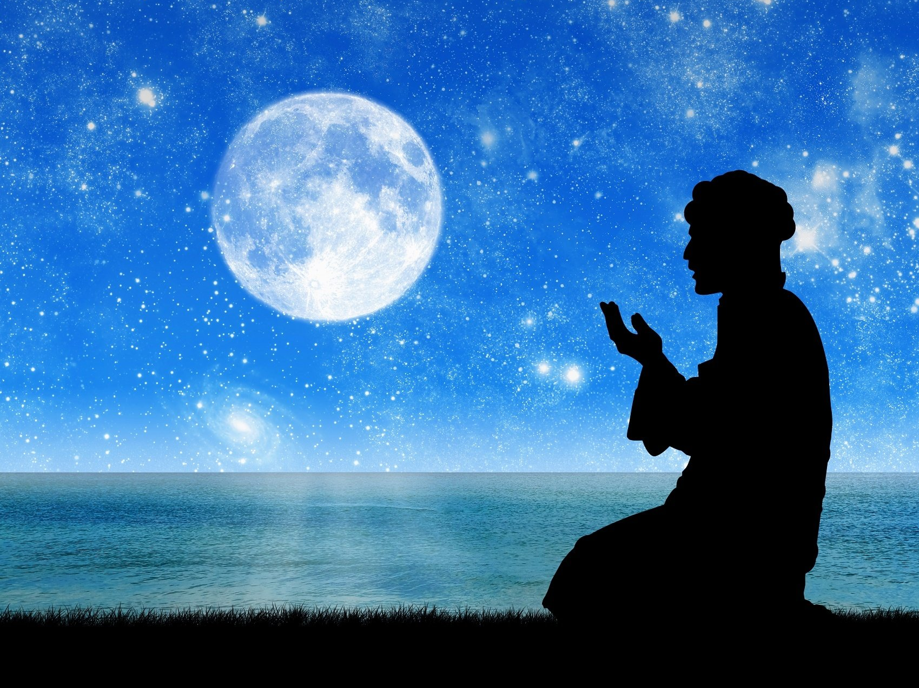
حسن عبادته/1
"و إن هذه أمتكم أمة واحدة و أنا ربكم فاعبدون"
ما ألهم الله عبدا الاستغفار و هو يريد أن يعذبه

Slide 14
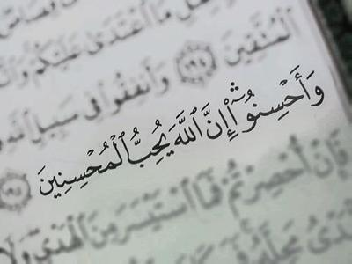
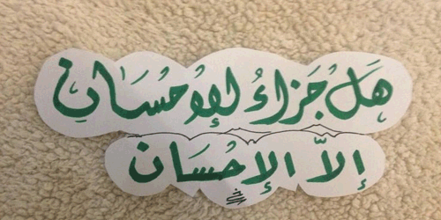
الإحسان إلى خلقه/2

Slide 15
الاعتراف بنعمته/3

Slide 16
الصحبة الصالحة4/
لا تصاحب إلا من ينهضك حاله و يدلك على الله مقاله

Slide 17
التفكر5/
ترى الله في كل شيء و لا يغيب عنك في شيء

Slide 18
ثمار الحب
-1 الصدق
2- التوكل.
3- حسن الظن بالله.
4- ولي الله.
5- دخول الجنة.

Slide 19
«لن تصل إلى الله إلا بالله،
و لن تصل إلى الله
إلا إذا أخلصت له،
و لن تخلص إلا إذا كنت
صادقا في الهداية»

